Slide 1
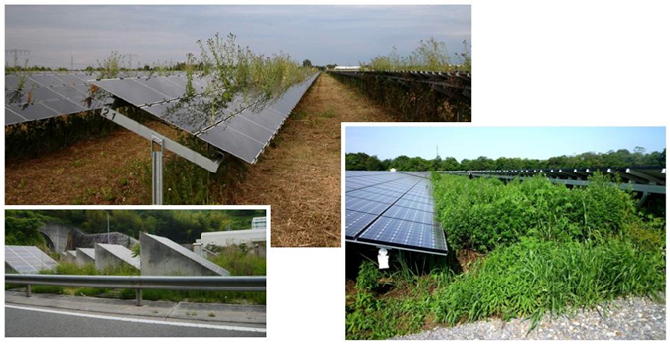
防草対策比較
株式会社竹中道路

Slide 2
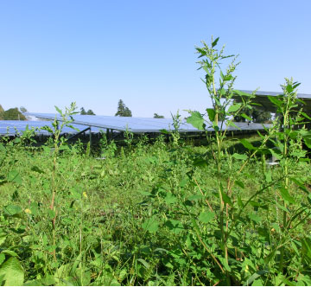


2012年10月10日
「鹿沼ソーラーファーム」は農地だった場所に太陽光パネルを設置しており、雑草やネズミへの対処といった課題も抱えている。県との契約で、契約終了時には農地として使える状態で返却しなければならないが、コスト面から舗装などの抜本的な対策が難しいためだ。背の高い雑草が伸びれば、太陽光パネルへの日照が遮られる。枯れた雑草に火がつくと、地中からパネルに延びる電線が損傷する恐れもある。雑草が生えていればネズミやヘビなどの小動物が出入りし、電線をかみ切るかもしれない。「どんなことが起きるのか、現時点では想像もつかない」と藤井産業の大久保知宏・総務部長は話す。
不法投棄
害虫・小動物
防火対策

Slide 3
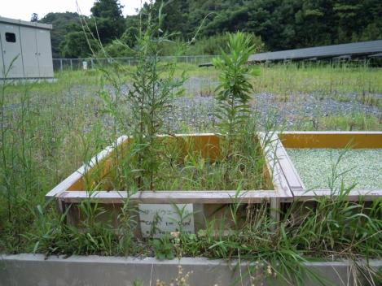
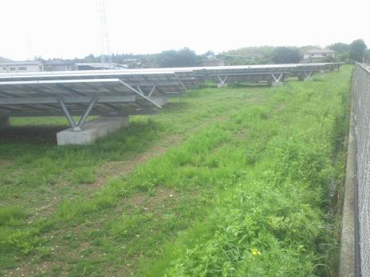

Slide 4
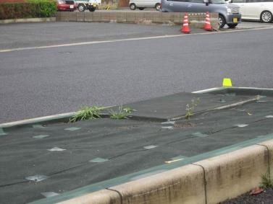
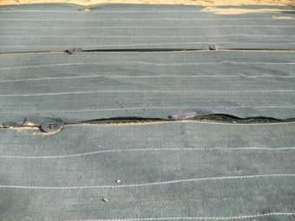
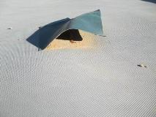
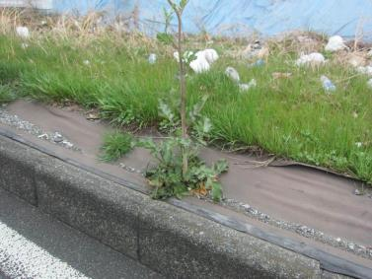
防草シート
隙間から生える雑草
霜柱によるバタツキ
●課題
・霜柱による浮き、バタツキ騒音、剥がれ
・紫外線劣化
・端部（ソーラ基礎）の雑草
・外観の悪さ
隙間から成長する雑草

Slide 5
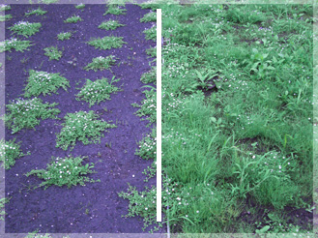
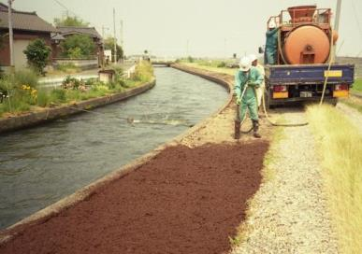
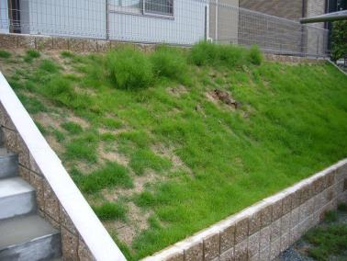
低草種
低草種隙間の雑草
種子吹付け状況
●課題
・発芽までに雑草が先に発芽する
・枯れる（散水や再植栽のメンテナンス）
・害虫等
・確実性がなく草刈を実施
枯れた芝生隙間の雑草

Slide 6
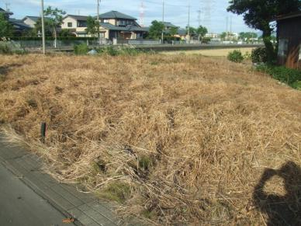
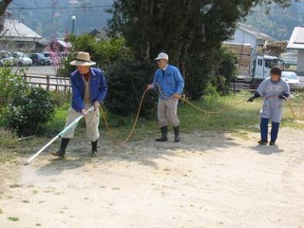
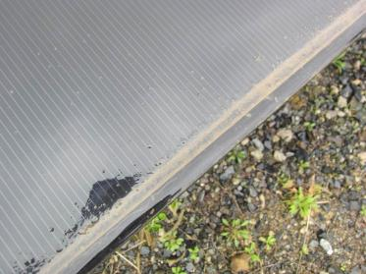
除草剤散布
枯れた雑草
除草剤散布
●課題
・年１回以上の散布（50日～70日の効果）
・枯れ草の処理 → 草刈・処分
・枯れ草放置の場合 → 防火対策
・確実性がなく草刈を実施する必要性有り
汚れたパネル

Slide 7
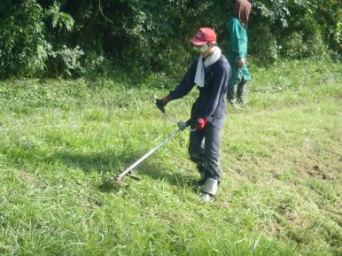
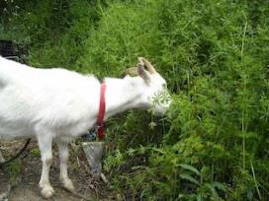
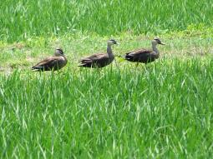
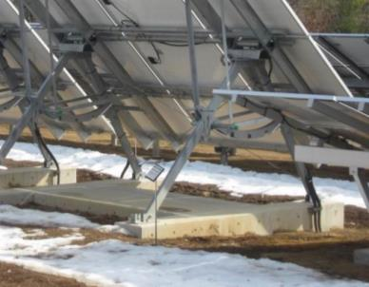
除草
草刈機による除草
動物などによる除草
●課題
・年２回以上の除草
・除草後の処理 → 草刈・処分
・枯れ草放置の場合 → 防火対策
・草刈機によるケーブル破損
・草刈機による飛び石パネル損傷
・草刈機による作業員ケガ
・動物糞による害虫・衛生被害
パネル周りのケーブル

Slide 8
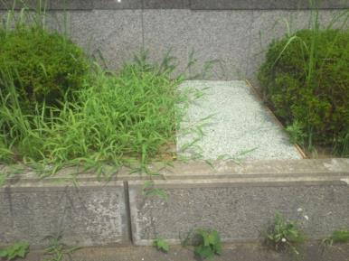
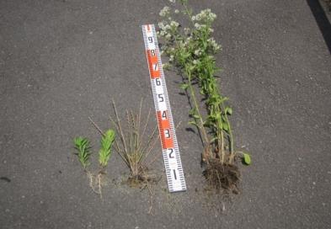
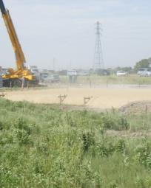
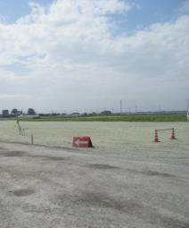
サンドウエーブＧ（ＳＷＧ）
ガラス砂に生えた雑草
客土に生えた雑草
SWGの防草効果
ガラスに栄養が無く生えても低草
●課題
・法面などでは流出対策が必要
・敷き均し時に強風飛散対策（散水等）
強風時の山砂 強風時のSWG

Slide 9
メガソーラー基地における防草対策比較表 |  |  |  |  | 2015.6
 | サンドウエーブG | 防草シート | 種子吹付 | 除草剤 | 草刈り
概要 | 粒径0～5mmのガラスビンのリサイクル砂を２０cmで敷き均ししたもので、栄養分が無く、骨材に吸水しないことで乾燥しやすいことから雑草を抑制する | シートをピンで固定したもので遮光効果により雑草を抑制する | 芝やクローバー等の低草種を隙間なく植物で覆うことで他の雑草を抑制する | 除草剤を散布することで雑草を枯らす | 生えてきた雑草を草刈機（肩掛式）等で刈っていく
施工性 | ブルドーザーやタイヤローラー等を使用し敷き均し転圧を実施する | シートを隙間の無いように貼り付けピンで固定していく | 吹付機械などにより種子を散布する | 散布機械により除草剤を散布する | 草刈機により刈っていく
 | ○ | ○ | ○ | ○ | ○
施工時期 | 草の生える前でも後でも施工可能ですが、生えているものは草刈した方がより良い | 草の生える前でも後でも良いが、生えている場合には必ず草刈を必要とする | 草の生える前に施工し、生えた後では効果がない | 草が生える度に実施する | 草が生える度に実施する
 | ◎ | ○ | × | × | ×
効果 | 若干生えることがあるが大きく成長しない。生えたものは抜きやすい | 隙間やピンの孔などから生える。生えたものは大きく成長する | 低草が生える前に種子が飛来した場合や隙間の地表から生えて大きく成長する | 散布後数週間かかる。また生えてくる。持続効果50日～70日（ラウンドアップ） | 作業終了後直ちに綺麗になるが、また生えてくる
 | ○ | △ | △ | △ | △
見栄え | 薄いグリーンで見栄えが良い | シートで覆われ違和感がある | 植物で覆われていて自然な環境で良い | 枯れた植物により違和感がある | 雑草の根元付近が剪定された状態で悪くはない
 | ○ | × | ◎ | × | △
メンテナンス | 土ぼこりなどが溜まった場合にはレーキなどで攪拌すれば良い | シートの劣化は張り替える必要がある。剥がれなどは再施工で対応する | 枯れたりした場合には種子を再散布する。天候により散水する | 生えてきた場合には再散布する。枯れたものの処分費も必要 | 年に数回定期的に実施する。処分費用も必要
 | ○ | △ | △ | △ | △
デメリット | 材料製造箇所が限られていることから距離により運搬コストが増える。 | 冬季の霜により持ち上がりバタつきによる騒音や剥がれがある。紫外線劣化なども懸念される。可燃性 | 天候により枯れたりすることもある。害虫なども発生することもあり、野鳥も寄ってきて糞害の可能性もある。砂ぼこりなども起こる | 井戸や農耕地などの周辺環境により施工できない場合がある | 飛び石や配線切断、作業員のケガなどの危険性もある
（初期）コスト | 材料運賃込みで\3000/m3、昼間施工の直工費 | シート\1,000/㎡、砕石10cm、固定ピン5本/㎡昼間施工の直工費 | 種子吹付工\170/㎡（1,000㎡以上）ﾎﾜｲﾄｸﾛｰﾊﾞｰ昼間の直工費 | （１回あたり\10/㎡、運搬処分\200/㎡）年間２回実施昼間の直工費 | （１回あたり\200/㎡、運搬処分\200/㎡）年間２回実施昼間の直工費
 | \1,000/㎡ | \1,700/㎡ | \170/㎡ | \420/㎡ | \800/㎡
LCC （20年間） | ガラスに栄養がなく、生えた場合にも低草にしかならないので除草する必要はない。 | 1回取替/20年間 撤去処分\1228/㎡ 再設置\1,700/㎡ | （１回あたり\200/㎡、運搬処分\200/㎡）年間２回実施×20年間 昼間の直工費 \170+\800×20年 | \420/1回・年×20年間 | \800/２回・年×20年間
 | \1,000/㎡ | \4,628/㎡ | \16,170/㎡ | \8,400/㎡ | \16,000/㎡
総合評価 | ガラスが栄養がなく低草で留まることから草刈をしなくても良いが、地元雇用などの観点から草刈などを実施する場合、抜きやすく除草量が少なく処分費低減できる（草刈\4,750/㎡・20年） | メガソーラの防草対策で重要な基礎周りなどがシート端部になり雑草が生えやすくなる。また隙間から生えた雑草は勢いよく成長する。 | 低草種だけだと効果が低く、シートの併用や除草剤を噴霧し再度種子散布なども考えられる。 | 枯れた雑草を処分せずに残置すれば\200/㎡・20年とコスト低減できるが、見栄えも悪く管理上好ましくない。土ぼこりなどの汚れなども懸念される。 | 草刈では根が残ることからすぐに生えてくる。簡単に施工できるがその他は全てにおいてあまり良くない
 | ◎ | △ | × | × | ×
 | ※サンドウエーブGはプラント渡しで￥1,00０/m３ 現地着の運賃込み価格は距離により異なります。

Slide 10
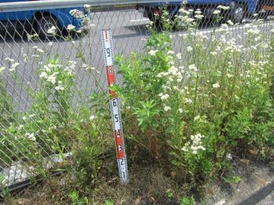
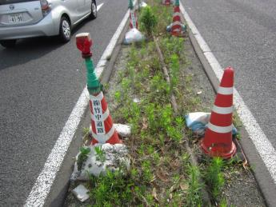

仮設中央分離帯施工後（1年経過）
客土に生えた雑草
ＳＷＧに生えた雑草
【概要】
・水抜きを設けなかった。
・栄養が無く生えても低草。
ガラス砂に生えた雑草
客土に生えた雑草

Slide 11
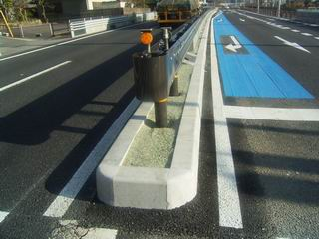
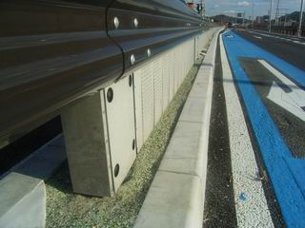
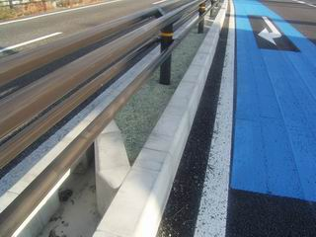
愛知県国道
正 面 図
水抜き対策
穴あき縁石
メッシュ
側 面 図
穴あき縁石
メッシュ

Slide 12
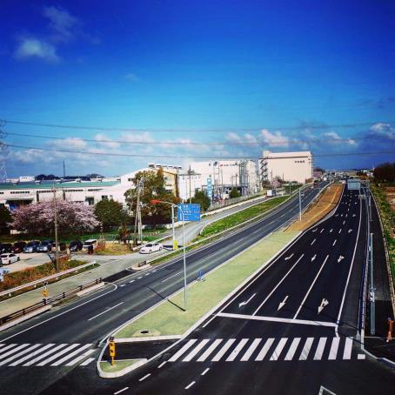
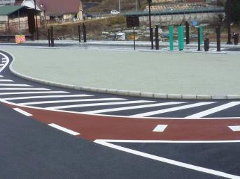
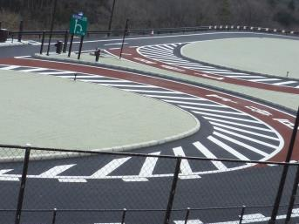
埼玉県国道中央分離帯
愛知県高速道路ＰＡ中央分離帯

Slide 13
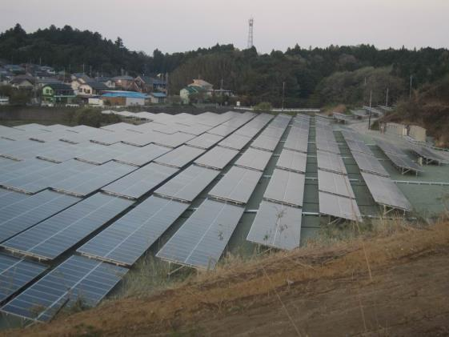
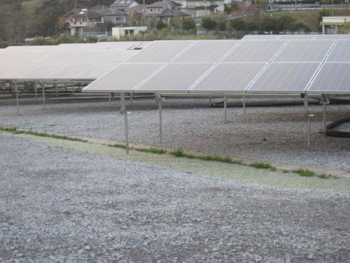
千葉県（成田市）
・サンドウエーブG 20㎝
滞水
サンドウエーブＧ
土
側溝
・勾配がありU型側溝際の水が滞水する
箇所に雑草（1年経過）

Slide 14
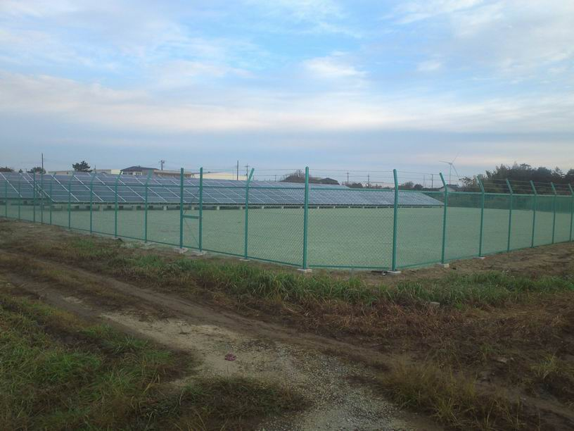
茨城県神栖市１０００㎡ t=200mm（メガでは無いがソーラー適用事例）
材料が食い込んで300m3使用（２０１２．１０材料搬入）

Slide 15
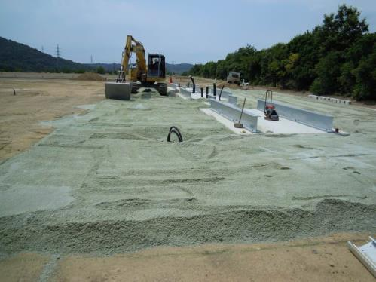
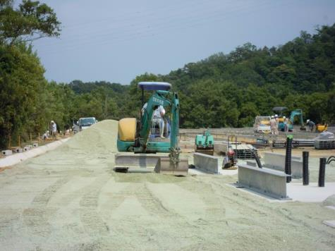
山口県メガソーラ施工状況

Slide 16
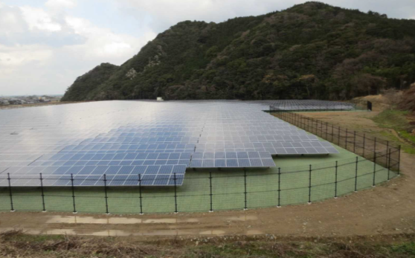
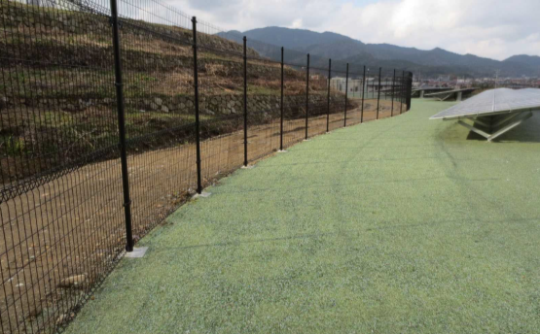
山口県長門メガソーラ

Slide 17
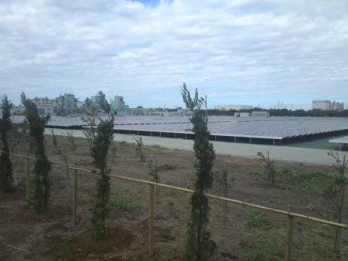
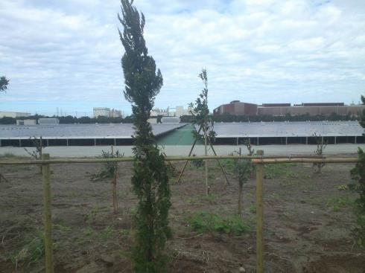
茨城県カネカ

Slide 18
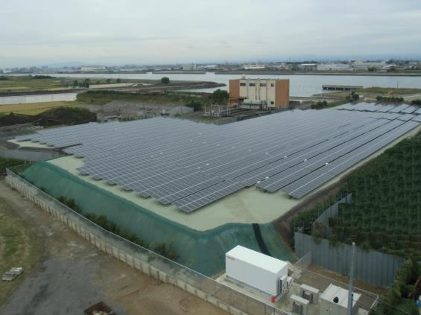
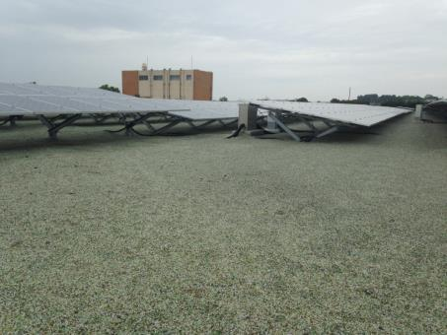
愛知県

Slide 19
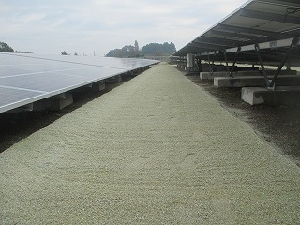
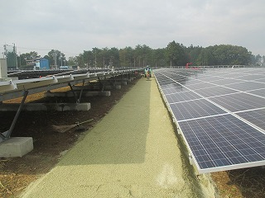
茨城県土浦（パネル架設後通路施工）

Slide 20
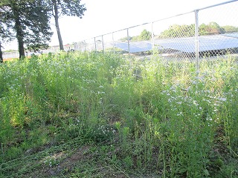
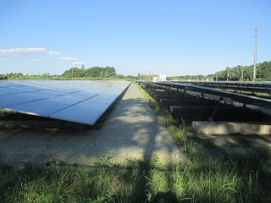
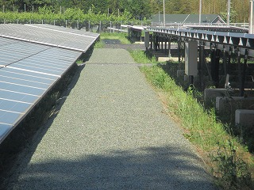
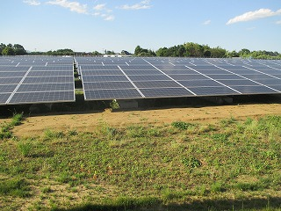
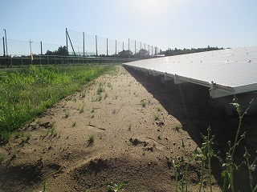
茨城県土浦（パネル架設後通路施工）経過観察
・施工：2014年11月
・経過観察：2015年6月
発電所敷地外の雑草（約１ｍ）
通路のみ施工（通路以外は草あり）
良好（風散なし、雑草なし）
他工区（防草シート＋山砂）
他工区（防草シート＋山砂）

Slide 21
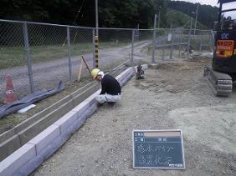
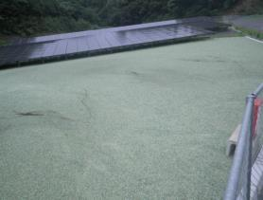




山口県白滝山メガソーラ（急こう配箇所の水道対策）
水抜き暗渠排水および縁石設置
急こう配箇所の水道
2015.4（異常なし）
施工完了状況(2014.6)
水道対策（ワイヤーメッシュ）
2014.8
2015.4（異常なし）

Slide 22

現在サンドウエーブＧ工場は4個所ありますが千葉・愛知・山口は
海に近く船便で検討することも可能です。

Slide 23


ガラスリソーシング㈱：千葉県銚子市春日町740-1
成田ストックヤード ：千葉県成田市新泉21番地の１

Slide 24


トーエイ㈱：愛知県知多郡東浦町大字藤江字ヤンチャ２８－１

Slide 25


有）ヤマウチ：山口県下関市羽山24-17

Slide 26


マテリアルリソーシング東北㈱：秋田県湯沢市岩崎字壇ノ上３－４

